Slide 1
逻辑代数基础
逻辑代数基础
115/11/07

Slide 2
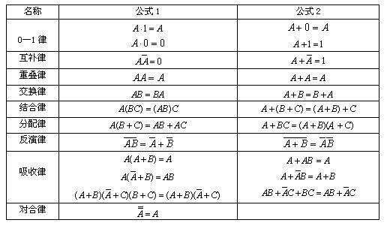
逻辑代数的基本公式
115/11/07

Slide 3
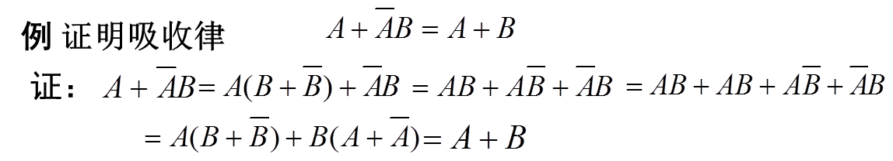
公式的证明方法
（1）用简单的公式证明略为复杂的公式。
115/11/07

Slide 4

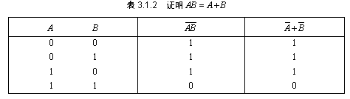
公式的证明方法
（2）用真值表证明，即检验等式两边函数的真值表是否一致。
例 用真值表证明反演律
115/11/07

Slide 5
逻辑代数的基本规则
1 .代入规则
对于任何一个逻辑等式，以某个逻辑变量或逻辑函数同时取代等式两端任何一个逻辑变量后，等式依然成立。
例如，在反演律中用BC去代替等式中的B，则新的等式仍成立：
115/11/07

Slide 6

逻辑代数的基本规则
2 .对偶规则
将一个逻辑函数L进行下列变换：
·→＋，＋ →·
0 → 1，1 → 0
所得新函数表达式叫做L的对偶式，用 表示。
对偶规则的基本内容是：如果两个逻辑函数表达式相等，那么它们的对偶式也一定相等。
基本公式中的公式l和公式2就互为对偶 式。
115/11/07

Slide 7
逻辑代数的基本规则
3 .反演规则
将一个逻辑函数L进行下列变换：
·→＋，＋ →· ；
0 → 1，1 → 0 ；
原变量 → 反变量， 反变量 → 原变量。
利用反演规则，可以非常方便地求得一个函数的反函数
115/11/07

Slide 8
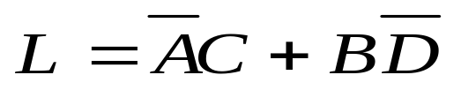
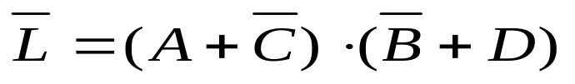
求反函数
例 求以下函数的反函数：
解：
保持运算的优先顺序不变，必要时加括号表明。
115/11/07

Slide 9
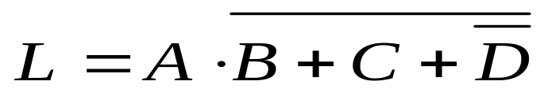
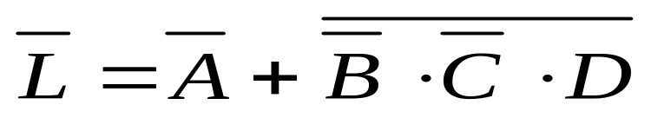
求反函数
例 求以下函数的反函数：
解：
变换中，几个变量（一个以上）的公共非号保持不变。
115/11/07

Slide 10
逻辑代数化简
115/11/07

Slide 11
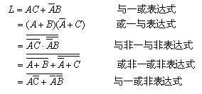
逻辑函数式的常见形式
一个逻辑函数的表达式不是唯一的，可以有多种形式，并且能互相转换。例如：
与—或表达式是逻辑函数的最基本表达形式。
115/11/07

Slide 12
逻辑函数化简
逻辑函数的最简“与—或表达式” 的标准
（1）与项最少，即表达式中“+”号最少。
（2）每个与项中的变量数最少，即表达式中“· ”号最少。
115/11/07

Slide 13
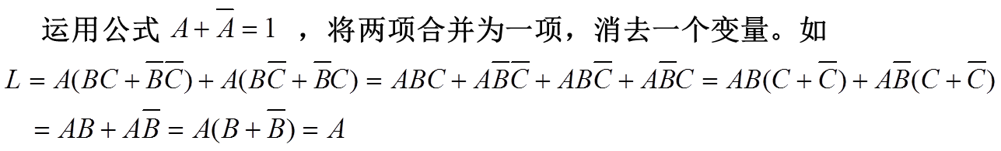
用代数法化简逻辑函数
并项法。
115/11/07

Slide 14
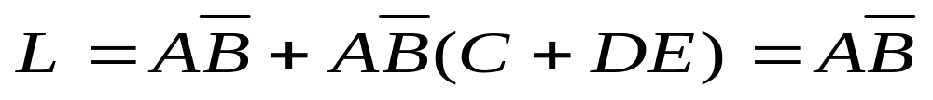
用代数法化简逻辑函数
吸收法。
运用吸收律 A+AB=A，消去多余的与项。如
115/11/07

Slide 15
用代数法化简逻辑函数
消去法。
115/11/07

Slide 16
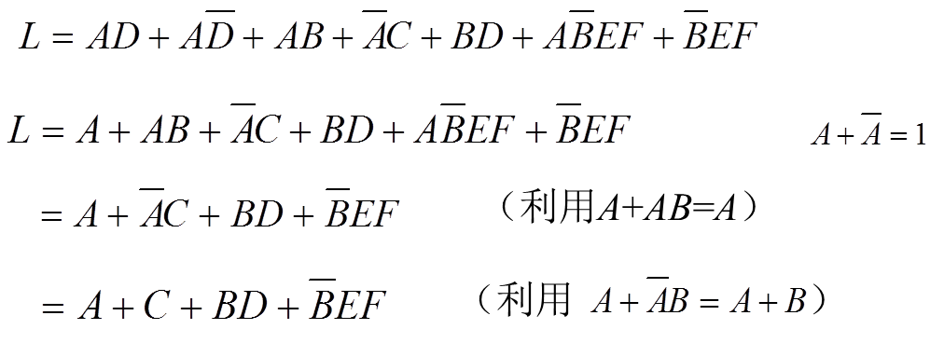
用代数法化简逻辑函数
例 化简逻辑函数
115/11/07

Slide 17





用代数法化简逻辑函数
例 化简逻辑函数：
解：
（利用反演律 ）
（利用 ）
（利用A+AB=A）
（配项法）
（利用A+AB=A）
115/11/07
（利用 ）

Slide 18

逻辑代数的基本规则
例2.1.8 化简逻辑函数：
解法1：
解法2：
由上例可知，逻辑函数的化简结果不是唯一的。
115/11/07

Slide 19
小结
代数化简法的优点是不受变量数目的限制。
缺点是：
没有固定的步骤可循；
需要熟练运用各种公式和定理；
在化简一些较为复杂的逻辑函数时还需要一定的技巧和经验；
有时很难判定化简结果是否最简。
115/11/07

Slide 20
卡诺图化简(1)
115/11/07

Slide 21
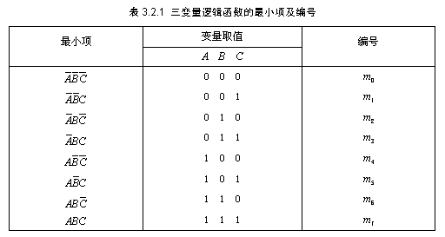
最小项的定义
n个变量的逻辑函数中，包含全部变量的乘积项称为最小项。n变量逻辑函数的全部最小项共有2^{n}个。
115/11/07

Slide 22


逻辑函数的最小项表达式
任何一个逻辑函数表达式都可以转换为一组最小项之和，称为最小项表达式。
例1：将以下逻辑函数转换成最小项表达式：
解：
=m₇+m₆+m₃+m₁
115/11/07

Slide 23

逻辑函数的最小项表达式
例： 将下列逻辑函数转换成最小项表达式。
=m₇+m₆+m₃+m₅=∑m（3,5,6,7）
115/11/07

Slide 24
逻辑函数的最小项表达式
例： 将下列逻辑函数转换成最小项表达式。
A=1 B=1 C=X F=1
C=0 A=X B=X F=0
其他情况 F=A+B
A | B | C | 最小项 | F
1 | 1 | 0 | m₆ | 1
1 | 1 | 1 | m₇ | 1
0 | 0 | 0 | m₀ | 0
0 | 1 | 0 | m₂ | 0
1 | 0 | 0 | m₄ | 0
0 | 0 | 1 | m₁ | 0
0 | 1 | 1 | m₃ | 1
1 | 0 | 1 | m₅ | 1
F=∑m（3,5,6,7）
115/11/07

Slide 25

相邻最小项
如果两个最小项中只有一个变量互为反变量，其余变量均相同，则称这两个最小项为逻辑相邻，简称相邻项。
例如，最小项ABC 和 就是相邻最小项。
如果两个相邻最小项出现在同一个逻辑函数中，可以合并为一项，同时消去互为反变量的那个量。如
115/11/07

Slide 26
卡诺图
2 .卡诺图
用小方格来表示最小项，一个小方格代表一个最小项，
然后将这些最小项按照相邻性排列起来。即用小方格几
何位置上的相邻性来表示最小项逻辑上的相邻性。
115/11/07

Slide 27
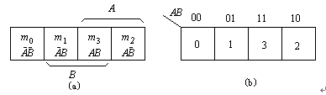
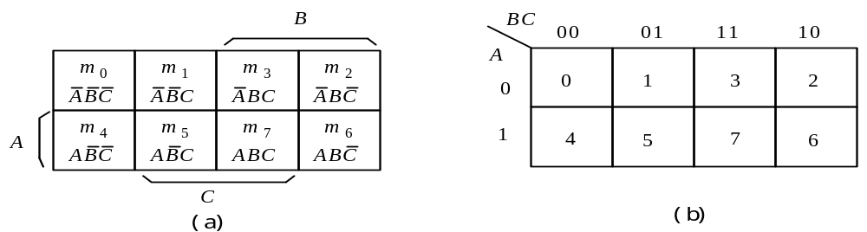
卡诺图的结构
（1）二变量卡诺图
（2）三变量卡诺图
115/11/07

Slide 28
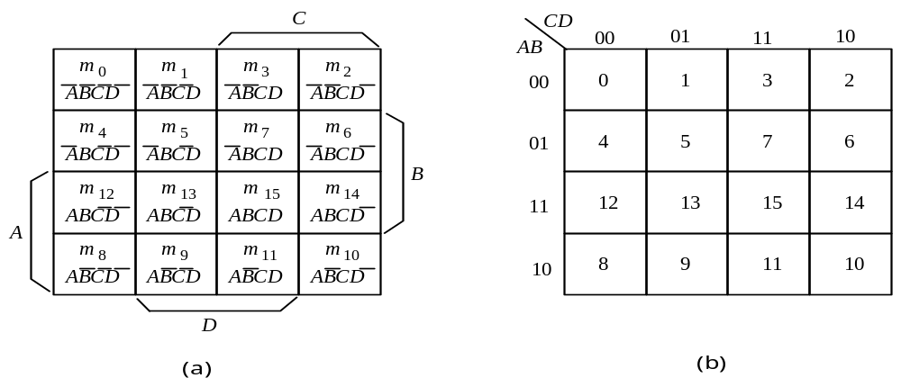
卡诺图的直观相邻性
只要小方格在几何位置上相邻（不管上下左右），它代表的最小项在逻辑上一定是相邻的。
7和3、5、6、15相邻。
115/11/07

Slide 29
卡诺图的对边相邻性
与中心轴对称的左右两边和上下两边的小方格也具有相邻性。
10和14、11、8、2相邻。
115/11/07

Slide 30
卡诺图化简(2)
115/11/07

Slide 31
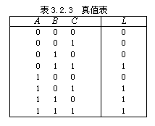
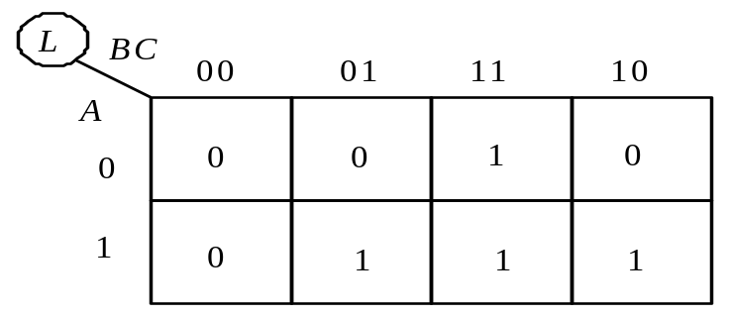
卡诺图表示逻辑函数
1．从真值表到卡诺图
例： 某逻辑函数的真值表如下表所示，用卡诺图表示该逻辑函数。
115/11/07

Slide 32

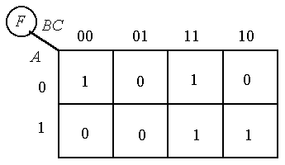
卡诺图表示逻辑函数
1．从逻辑表达式到卡诺图
（1）如果表达式为最小项表达式，则可直接填入卡诺图。
例：用卡诺图表示逻辑函数:
解： 写成简化形式：
然后填入卡诺图：
115/11/07

Slide 33

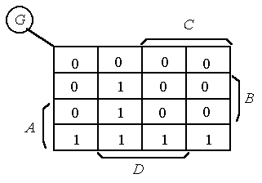
卡诺图表示逻辑函数
1．从逻辑表达式到卡诺图
（2）如表达式不是最小项表达式，但是“与—或表达式”，可将其先化成最小项表达式，再填入卡诺图。也可直接填入。
例：用卡诺图表示逻辑函数:
CD
解：直接填入：
(1) A=1 B=0 C=x D=x G=1
(2) B=1 C=0 D=1 A=x G=1
(3) 其他 G=0
AB
00
01
11
10
00
01
11
10
115/11/07

Slide 34
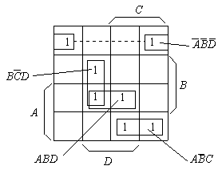
逻辑函数的卡诺图化简法
化简逻辑函数的原理:
（1）2个相邻的最小项结合，可以消去1个取值不同的变量而合并为1项。
CD
00
01
11
10
AB
00
01
11
10
115/11/07

Slide 35
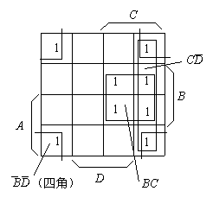
逻辑函数的卡诺图化简法
化简逻辑函数的原理:
（2）4个相邻的最小项结合，可以消去2个取值不同的变量而合并为1项。
CD
00
01
11
10
AB
00
01
11
10
115/11/07

Slide 36
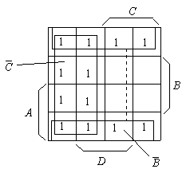
逻辑函数的卡诺图化简法
化简逻辑函数的原理:
（3）8个相邻的最小项结合，可以消去3个取值不同的变量而合并为1项。
CD
00
01
11
10
AB
00
01
11
10
115/11/07

Slide 37
逻辑函数的卡诺图化简法
小结：2^{n}个相邻的最小项结合，可以消去n个取值不同的变量而合并为1项。
115/11/07

Slide 38
卡诺图化简(3)
115/11/07

Slide 39
卡诺图合并的原则（画圈的原则）
（1）尽量画大圈，但每个圈内只能含有2^{n}（n=0,1,2,3……）个相邻项。要特别注意对边相邻性和四角相邻性。
（2）圈的个数尽量少。
（3）卡诺图中所有取值为1的方格均要被圈过，即不能漏下取值为1的最小项。
（4）在新画的包围圈中至少要含有1个末被圈过的1方格，否则该包围圈是多余的。
115/11/07

Slide 40
卡诺图化简逻辑函数的步骤
（1）画出逻辑函数的卡诺图。
（2）合并相邻的最小项，即根据前述原则画圈。
（3）写出化简后的表达式。每一个圈写一个最简与项，规则是，取值为l的变量用原变量表示，取值为0的变量用反变量表示，将这些变量相与。然后将所有与项进行逻辑加，即得最简与—或表达式。
115/11/07

Slide 41
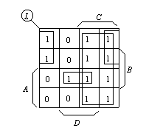
卡诺图化简
例: 用卡诺图化简逻辑函数：
L（A,B,C,D）=∑m（0,2,3,4,6,7,10,11,13,14,15）
解：（1）由表达式画出卡诺图。
（2）画包围圈，合并最小项，
得简化的与—或表达式:
CD
00
01
11
10
AB
00
01
11
10
115/11/07

Slide 42
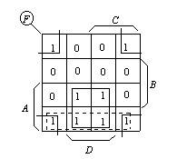
卡诺图化简
例 用卡诺图化简逻辑函数：
CD
解：（1）由表达式画出卡诺图。
（2）画包围圈合并最小项，
得简化的与—或表达式:
00
01
11
10
AB
00
01
11
注意：图中的虚线圈是多余的，应去掉 。
10
115/11/07

Slide 43
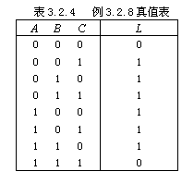
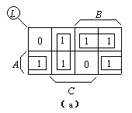
卡诺图化简
例 某逻辑函数的真值表如表所示，用卡诺图化简该逻辑函 数。
解：（1）由真值表画出卡诺图。
（2）画包围圈合并最小项。
有两种画圈的方法：
（a）：写出表达式：
115/11/07

Slide 44
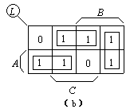
卡诺图化简
例 某逻辑函数的真值表如表所示，用卡诺图化简该逻辑函 数。
解：（1）由真值表画出卡诺图。
（2）画包围圈合并最小项。
有两种画圈的方法：
（b）：写出表达式：
115/11/07

Slide 45
卡诺图化简
例 某逻辑函数的真值表如表所示，用卡诺图化简该逻辑函 数。
通过这个例子可以看出，一个逻辑函数的真值表是唯一的，卡诺图也是唯一的，但化简结果有时不是唯一的。
115/11/07

Slide 46
卡诺图化简(4)
115/11/07

Slide 47
卡诺图化简
化简：F = Σ_{A,B,C,D} ( 0, 2, 3, 5, 7, 8, 10, 11, 13 )
B·C’·D
1、填图
AB
B’·D’
00 01 11 10
2、圈组
  “圈”尽可能大
  圈数尽可能少
  方格可重复使用
CD
A’·B·D
00
01
11
10
1
1
1
1
1
1
1
1
1
3、读图
B’·C
115/11/07
F(A,B,C,D) = B’·D’ + B’·C + B·C’·D + A’·B·D

Slide 48
问题
卡诺图画圈如何开始？
115/11/07

Slide 49
几个概念(1)
对于逻辑函数 P(X₁,…,X_{n}) 和 F(X₁,…,X_{n}) ，若对任何使P=1的输入组合，也能使F为1，则称P隐含F，或者F包含P。
P1(A,B,C) = A·B·C’
F(A,B,C) = A·B + B’·C
P2(A,B,C) = B’·C
P = Σ_{A,B,C} (1,3,6)
F = Σ_{A,B,C} (1,3,5,6,7)
115/11/07

Slide 50
几个概念(2)
逻辑函数 F(X₁,…,X_{n}) 的主蕴含项 是隐含 F 的常规乘积项 P，如果从 P 中移去任何变量，则所得的乘积项不隐含F。
F(A,B,C) = A·B·C + B·C + A·C’ = B·C + A·C’
最小和是主蕴含项之和
115/11/07

Slide 51
几个概念(3)
奇异“ 1 ”单元
  仅被单一主蕴含项覆盖的输入组合
CD
AB
00 01 11 10
00
01
11
10
1
质主蕴含项
  覆盖1个或多个
  “1”单元的主蕴含项
1
1
1
1
1
1
1
圈组时应从合并奇异“1”单元开始
115/11/07

Slide 52
化简
化简：F = Σ_{A,B,C,D} ( 0, 1, 2, 3, 4, 5, 7, 14, 15 )
1、填图
AB
CD
00 01 11 10
2、圈组
  找奇异“1”单元
00
01
11
10
1
1
1
1
圈质主蕴含项
1
1
1
圈其它的1
1
1
3、读图
115/11/07
F(A,B,C,D) = A’·B’ + A’·C’ + A’·D + A·B·C

Slide 53
化简
AB
AB
00 01 11 10
CD
00 01 11 10
CD
00
01
11
10
1
1
1
00
01
11
10
1
1
1
1
1
1
1
1
1
1
1
1
1
1
1
1
1
1
1
化简结果不一定唯一
（但代价相同）
115/11/07

Slide 54
化简
AB
没有奇异“1”单元
没有质主蕴含项
00 01 11 10
CD
00
01
11
10
AB
1
1
1
00 01 11 10
CD
1
1
1
00
01
11
10
1
1
1
1
1
1
注意：不要重叠
115/11/07
至少有一个1未被圈过

Slide 55
卡诺图化简总结
填写卡诺图
圈组：找出可以合并的最小项
  先找奇异“1”单元，圈质主蕴涵项，再圈其它项
  保证每个圈的范围尽可能大、圈数尽可能少
  方格可重复使用，但不要重叠圈组
读图：写出化简后的各项
  消掉既能为0也能为1的变量
  保留始终为0或始终为1的变量

Slide 56
卡诺图化简(5)
115/11/07

Slide 57
具有无关项的逻辑函数
无关项——在有些逻辑函数中，输入变量的某些取值组合不会出现，或者一旦出现，逻辑值可以是任意的。这样的取值组合所对应的最小项称为无关项、任意项或约束项。

Slide 58
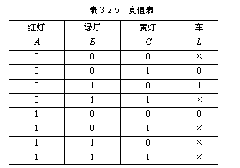
具有无关项的逻辑函数
例：在十字路口有红绿黄三色交通信号灯，规定红灯亮停，绿灯亮行，黄灯亮等一等，试分析车行与三色信号灯之间逻辑关系。
解：设红、绿、黄灯分别用A、B、C表示，且灯亮为1，灯灭为0。
车用L表示，车行L=1，车停L=0。列出该函数的真值。

Slide 59
具有无关项的逻辑函数
解：设红、绿、黄灯分别用A、B、C表示，且灯亮为1，灯灭为0。
车用L表示，车行L=1，车停L=0。列出该函数的真值。
显而易见，在这个函数中，有5个最小项为无关项。
带有无关项的逻辑函数的最小项表达式为：
L=∑m（ ）+∑d（ ）
如本例函数可写成
L=∑m（2）+∑d（0,3,5,6,7）

Slide 60
具有无关项的逻辑函数化简
一般情况在用卡诺图表示逻辑函数时，首先将函数化为最小项之和的形式，然后在卡诺图中这些最小项对应的位置上填入1，其他位置上填入0。既然无关项可以包含也可以不包含在函数式中，那么在卡诺图中对应的位置上填1或0都可以。为此，规定在卡诺图中用×（或 d）表示无关项。在化简逻辑函数时既可以认为它是1，也可以认为它是0。
合并最小项时，究竟把卡诺图上的×作为1还是作为0）对待，应以得到的相邻最小项卡诺圈组合最大、而且卡诺圈组合数目最少为原则。能扩大卡诺圈时，把无关项包含进来，否则舍弃无关项。

Slide 61
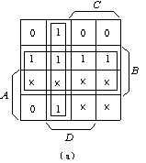
具有无关项的逻辑函数化简
例：某逻辑函数输入是8421BCD码，其逻辑表达式如下，化简。
L（A,B,C,D）=∑m（1,4,5,6,7,9）+∑d（10,11,12,13,14,15）
解：（1）画出4变量卡诺图。将1、4、5、6、7、9号小方格填入1；
将10、11、12、13、14、15号小方格填入×。
（2）合并最小项，如图（a）所示。注意，1方格不能漏。×方格根据需要，可以圈入，也可以放弃。
（3）写出逻辑函数的最简与—或表达式:

Slide 62
具有无关项的逻辑函数化简
例 用卡诺图化简逻辑函数

Slide 63
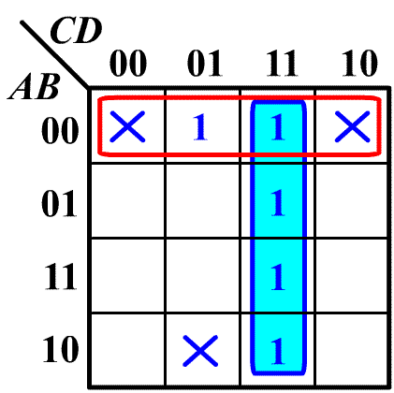
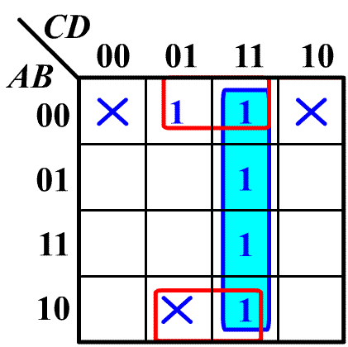


具有无关项的逻辑函数化简
解：该逻辑函数的卡诺图如下图所示。 对该图可以有两种化简方案：
化简结果为
化简结果为

Slide 64

具有无关项的逻辑函数化简
练习 用卡诺图化简逻辑函数
约束条件：

Slide 65
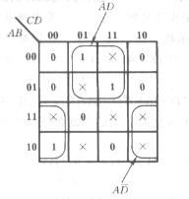
具有无关项的逻辑函数化简
练习 用卡诺图化简逻辑函数

Slide 66
逻辑函数化简小结
逻辑函数的化简有公式法和卡诺图化简法等。
公式法是利用逻辑代数的公式和规则（定理）来对逻辑函数化简，这种方法适用于各种复杂的逻辑函数，但需要熟练地运用公式和规则（定理），且具有一定的运用技巧。
卡诺图化简法简单直观，容易掌握，但变量太多时卡诺图太复杂，一般说来变量个数大于等于7时该法已不适用。
在对逻辑函数化简时，充分利用无关项可以得到更为简单的结果。

Slide 67
卡诺图化简(6)—例题
115/11/07

Slide 68
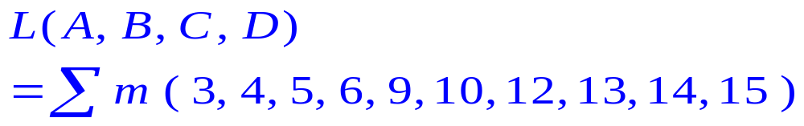
卡诺图化简—例题1
用卡诺图化简逻辑函数
115/11/07

Slide 69
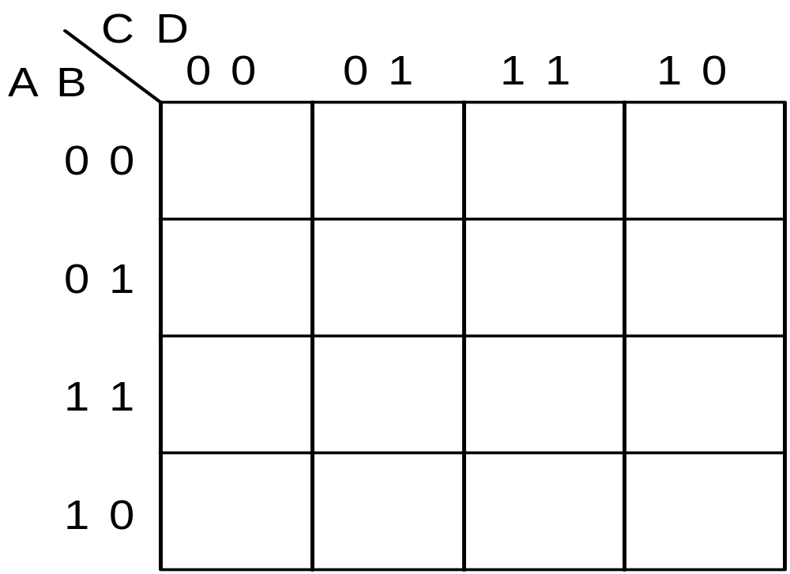
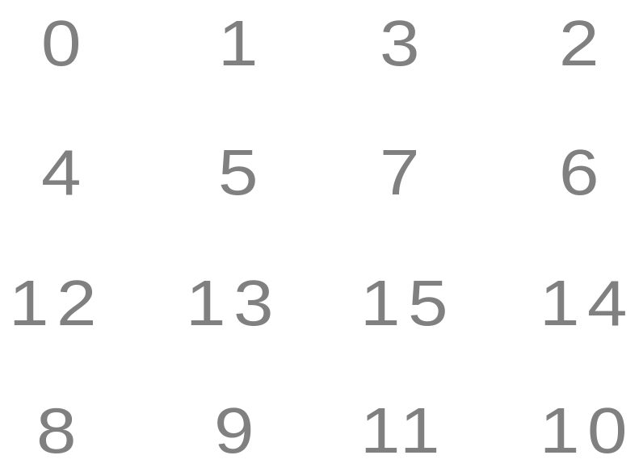
卡诺图化简—例题1
画卡诺图
115/11/07

Slide 70
卡诺图化简—例题1
找奇异的1单元
115/11/07

Slide 71
卡诺图化简—例题1
画圈
115/11/07

Slide 72

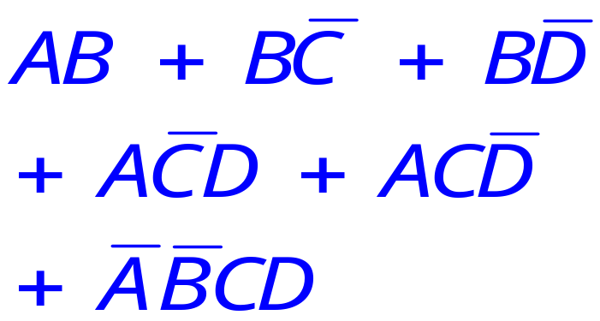
卡诺图化简—例题1
化简每个圈
115/11/07

Slide 73
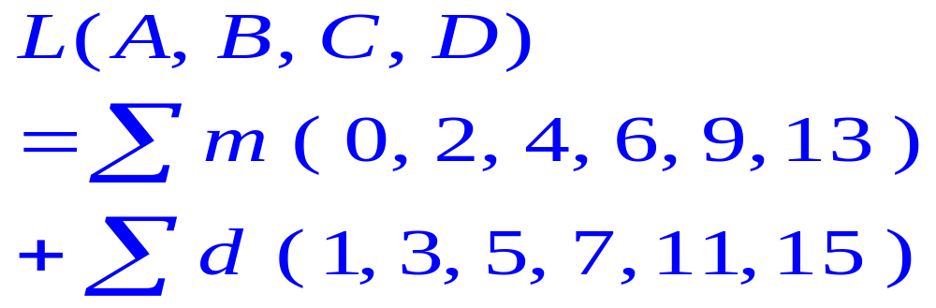
卡诺图化简—例题2
用卡诺图化简逻辑函数
115/11/07

Slide 74

卡诺图化简—例题2
115/11/07

Slide 75
卡诺图化简—例题2
115/11/07

Slide 76
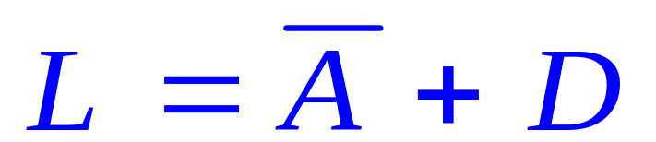
卡诺图化简—例题2
115/11/07

